Slide 1
IRO porada
2. září 2022

Slide 2
Agenda
Letní úspěchy MU
Marketingové okénko
Výběrová řízení mimo EU
Běloruští a ukrajinští studenti
Poohlédnutí za letními školami
Nová směrnice o evidenci pobytů
Newcomers‘ scholarship
Ubytování zahraničních studentů
Ostatní

Slide 3
Letní úspěchy MU

Slide 4
EAIE – cena za excelenci v internacionalizaci
Podruhé během 10 let
První cena 2012 za strategii internacionalizace a za úspěchy v Erasmus Mundus
Nová cena za aktivity směrem k zahraničním studentům během krize – pandemie a válka na Ukrajině
Cenu převezme prorektorka Koryčánková 12. 9. v Barceloně

Slide 5
EDUC Roll-out
Od 1. 1. 2023 na další 4 roky
Dva nový partneři – Jaume I University ve Španělsku a University of South-Eastern Norway
6 WPs a 27 Task Groups
MU vede 4 Task Groups:
Innovative formats in priority areas including micro credentials and intensive programs
Set up the EDUC Doctoral Schools and Postdoc Network
Elaborate the EDUC Staff Development Policy
Enhance key competences of researchers

Slide 6
Jaké jsou cíle a plány
WP1 EDUC Governance, Management and Coordination
Define and manage the EDUC Charter of Common Values and Good Cooperation
Transform institutional structures to implement EDUC and create legal statute
Develop a digitalisation strategy for the EDUC campus – collaborative e-tools for learners, staff and stakeholders
Set up the EDUC Knowledge Investment Fund
EDUC data agreement(s) – data protection, data security and privacy

Slide 7
Jaké jsou cíle a plány
WP2 EDUC Education Agenda:
Create a sustainable EDUC Virtual Campus
Open EDUC infrastructures and data for education
Internationalisation of curricula
Virtual and exchange mobility educational components development
Develop 6 Joint degree programmes
Develop standards from EDUC micro-credentials and implement them
Set up the EDUC Gateway Programmes – Gap Year and other
Intensify the EDUC University Teaching Academy – Staff Weeks, online course “how to become an EDUCator“ etc.

Slide 8
Jaké jsou cíle a plány
WP3 EDUC R&I meet education
Develop the long-term strategy for steadily linking R&I to education
Design of a new joint challenge-based master programme with PhD-track for excellent international students a fast-track to the doctoral career
Develop partners’ knowledge transfer eco-systems
Run a series of EDUC R&I Meet Education Activities – courses, internships, blended research summer schools etc.
Set up the EDUC Doctoral Schools and Postdoc Network

Slide 9
Jaké jsou cíle a plány
WP4 EDUC Societal Outreach Agenda
Define the EDUC Societal Outreach Action Plan
Pilot the EDUC Youth Integration Lab – civic participation workshops, participative research involving young people, science cafés, awareness- raising campaigns relating to diversity, gender and discrimination issues, digital trainings, etc
Organise challenge-based team learning for a (social) entrepreneurial mind-set – virtual moduls, EDUC Talents and Enterpreneurial Sills in Europe days etc.
Develop the EDUC student internship scheme, locally and internationally – moduls, EDCU internship scheme, internship search platform added to the EDUC virtual campus

Slide 10
Jaké jsou cíle a plány
WP5 EDUC Staff Development Agenda
Elaborate the EDUC Staff Development Policy
Widen staff training including cross- partner mentoring and staff secondment
Explore and pilot joint program for young researchers:
3 EDUC Young Researchers 2-year position
Personalized career development plans
Preparation of application to a MSCA CONFUND
Explore and outline the joint open topic EDUC professorship
Enhance key competencies of researchers – three training programmes minimum 300 participants per year

Slide 11
Jaké jsou cíle a plány
WP6 EDUC Impact, Dissemination and Sharing
Expand the EDUC dissemination plan and community building
Contribute to inter-alliance collaboration and output sharing – panel discussions, online events, 3 „EDUC Output Sharing Themed Events“
Animate the Friends of EDUC Network (stakeholders, alumni, donors and sponsors)

Slide 12
Marketingové okénko

Slide 13
Marketingové okénko
16 Tváří výjezdů
12+2 Ambasadorů na cestách
#dosvetasmuni + #mymuniabroad
Erasmus days
Kampaně – budget, platformy, placement
Resty
Alumni program

Slide 15
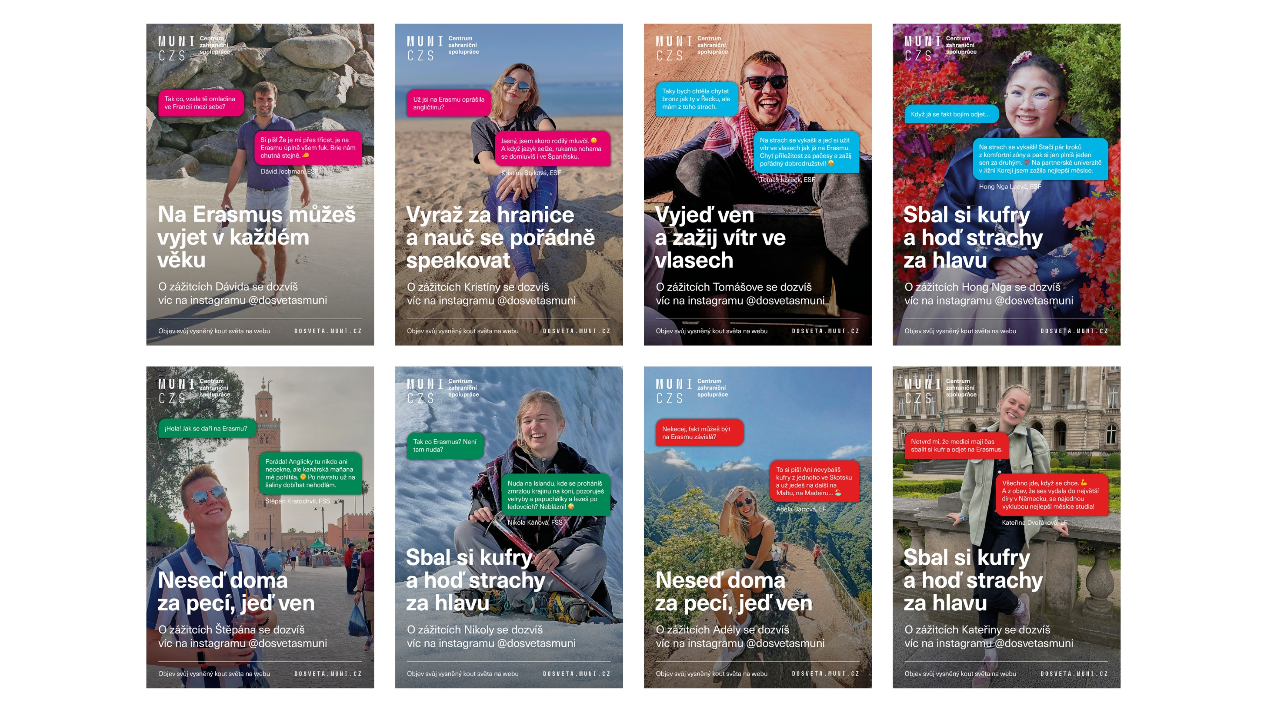

Slide 16
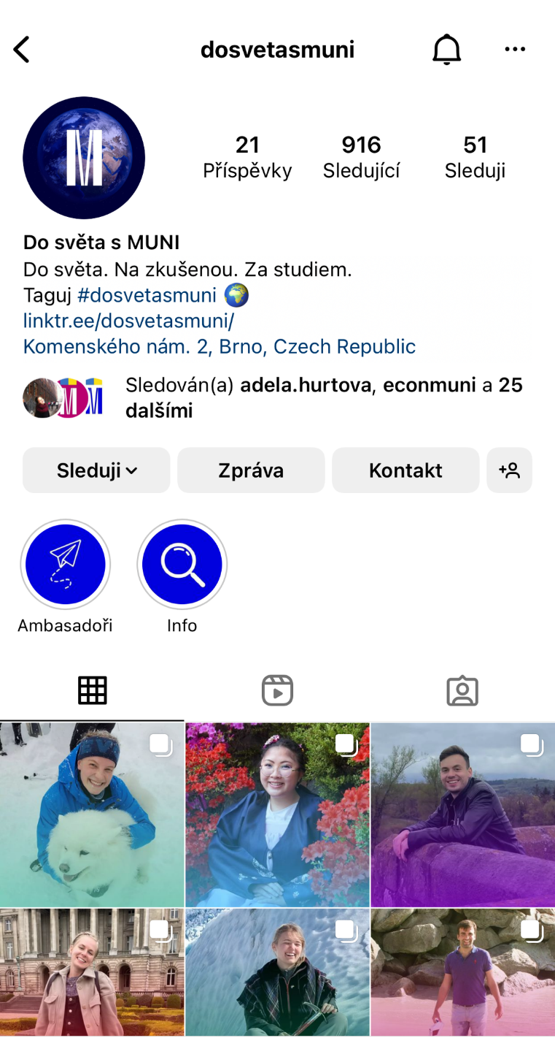
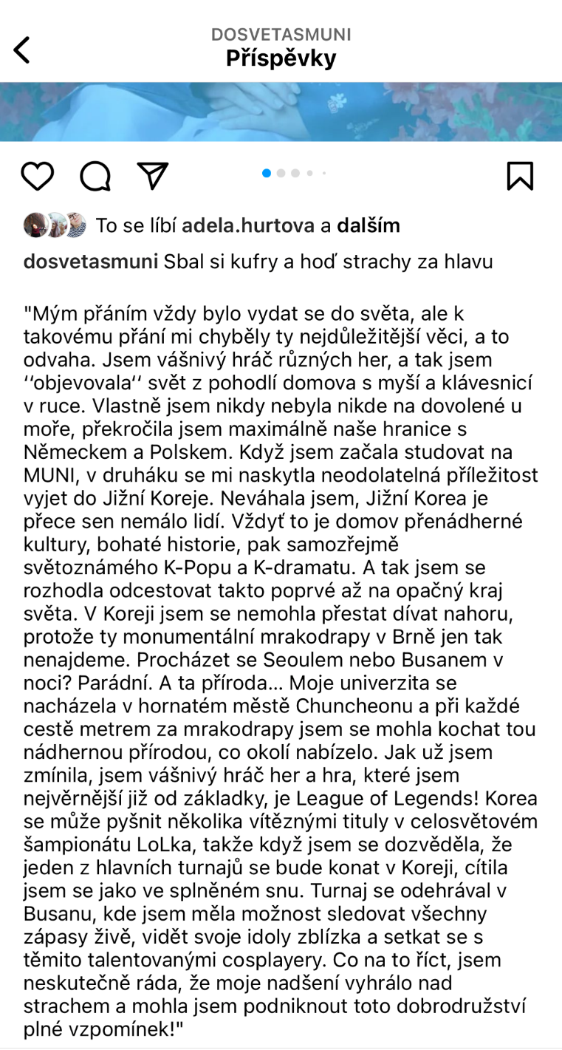

Slide 17
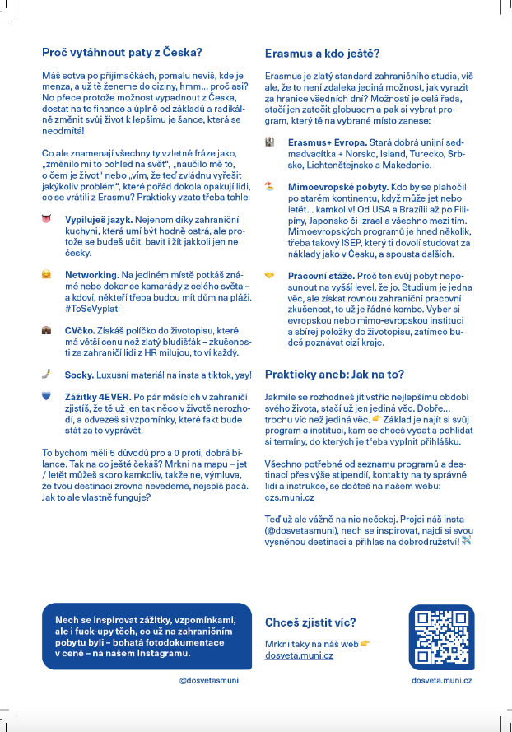

Slide 20
Seznam ad setů
Study in the 6th most popular student city
Choose from 80+ programmes in English
Study in international environment
Study business management in Central Europe
Study economics in Central Europe
Study finance in Central Europe
Study arts and history in Central Europe
Study English language and literature in Central Europe
Study languages and cultures in Central Europe
Study dentistry in Central Europe
Study general medicine in Central Europe
Study life sciences in Central Europe
Study computer science in Central Europe
Study software engeneering in Central Europe
Study social studies in Central Europe
Study energy policy in Central Europe
Study international relations in Central Europe
Study media and communications in Central Europe
Study English for education in Central Europe

Slide 21
Registrace IRO k EN NL pro studenty a zaměstnance MU
Možnost přidání celého oddělení do e-mail databáze NL
Periodicita NL: 1x měsíčně (1 zam, 1 stud)
NL chodí cca na 2000 zahraničních studentů a 450 zahraničních zaměstnanců MU
Automatická obměna IRO e-mail (fluktuace)
Všechna česká studijní oddělení fakult automaticky odebírají NL pro studenty (chtějí přehled o informacích posílaných z RMU), IRO zatím ne
IRO fakulty, které NEmají zájem o odebírání EN NL, příp. chtějí nastavit posílání i proděkanům, napište na diatelova@czs.muni.cz

Slide 22
Výběrová řízení CZS mimo EU

Slide 23
Mimoevropské programy CZS
Interní výběrové řízení CZS MU, výjezdy mimo EU
ISEP
Erasmus+ ICM
Partnerské univerzity
Přihlášky ISOIS
Přihlášky ISOIS / fakultní místa
Přihlášky ISOIS, přímé / nepřímé kvóty
Pro akademický rok 2023/2024
Výběrová řízení CZS: Říjen – 15. prosinec

Slide 24
Mimoevropské programy CZS
ISEP smith@czs.muni.cz
Erasmus+ ICM hykl@czs.muni.cz
Partnerské Univerzity boucnik@czs.muni.cz

Slide 25
Partnerské univerzity / ISEP 2023/2024
Financováno z PPSŘ, omezený rozpočet
Přihlášky na podzimní i jarní mobility
Pro akademický rok 2023/2024 se primárně nepočítá s doplňkovým výběrovým řízením
Informace budou aktualizovány na webu CZS MU
Včetně seznamu univerzit

Slide 26
Stipendia pro Ukrajinské studenty

Slide 27
Stipendia pro Ukrajinské studenty
Aktuální stav
Získané prostředky na základě podnětu MŠMT (část použita také na jazykové kurzy)
15 000 CZK/měsíc Freemover
12 500 CZK/měsíc v celých programech (zatím nežádáno)
Vypláceno studentům dle Opatření MU č. 6/2022 (https://is.muni.cz/auth/do/mu/Uredni_deska/Predpisy_MU/Masarykova_univerzita/Opatreni_MU/OP06-22/)
11 800 CZK při účasti na kurzech ČJ na MU (Studium v češtině)
11 800 CZK při studiu v angličtině (není povinnost navštěvovat kurzy ČJ)
15 000 CZK po složení zkoušky z ČJ na MU (Nehledě na jazyk studia)
(Případný rozdíl je třeba dorovnat z fakultních zdrojů)

Slide 28
Stipendia pro Ukrajinské studenty
Schválená květnová žádost, peníze budou přerozděleny na fakultní zakázky
11 800 CZK na měsíc/studenta, dle žádosti
V květnové žádosti šlo jen o Freemover
Toto stipendium je možné kombinovat s doktorskými státními stipendii při splnění všech podmínek

Slide 29
Stipendia pro Ukrajinské studenty Další postup
Říjnová žádost
Sběr žádostí pro studenty neuvedeny v květnové žádosti
Možnost žádat prostředky do konce roku 2022
Termín pro sběr žádostí: 15. říjen 2022 (zde)
Kontrola studentů z květnové žádosti
Oslovíme fakulty jednotlivě ohledně stavu studia studentů
Žádost o prostředky na tyto studenty se již do říjnové žádosti neuvádí

Slide 30
Stipendia pro Běloruské studenty

Slide 31
Stipendia pro Běloruské studenty
Účetní kontrola pro stipendia v kalendářním roce 2021
Druhá polovina září 2022
Prosba o součinnost při dokládání podkladů, výpisů atd.
Koordinuje CZS

Slide 32
Summer Schools
Léto 2022 a výhled na další rok

Slide 33
Ohlédnutí za létem 2022
Programy pro partnery
Juniata College – 8 studentů
University of South Florida – 17 studentů
Penn State University – 12 studentů
Programy CZS
Birth and Death of Democracy? – 12 studentů
Ebbs and Waves of Democracy – 10 studentů
Global Perspectives – 17 studentů
Research Lab Internships – 3 studenti
Czechmates Internships – 5 studentů
Online
International Relations and Threats to the Global Security – 12 studentů
Cluster Summer school – 34 studentů / 5 kurzů
EDUC
Green city – 21 studentů
Climate Change – 22 studentů

Slide 34
Cluster: kurzy pro rok 2022
Medical physics and health informatics
Methods of microscopy in archaeology
3D Printing in Pharmaceutics
Animal Histology and Organology
Energy in Europe: Principles, Challenges, Paths Forward
Gender and labour market in different European contexts
Cook your own survey: The basics of survey methodology and evaluation
Summer School of Molecular and Structural Biology
English for University Studies
Spanish for Intercultural Dialogue
Taste Brno, Taste Europe and Develop your English and Communication Skills

Slide 35
Ohlédnutí za létem 2022
Covid
Válka

Slide 36
Cluster 2023
Zpětná vazba studentů pozitivní
Zpětná vazba vyučujících pozitivní – plánují pokračovat i v roce 2023
Pro rok 2023
Nutno zvýšit cenu o 100 euro
Kapacita max. 120 studentů

Slide 37
Rozdělení kompetencí
CZS
Učitelé
Propagace
Sběr přihlášek
IS administrativa
Vízová a příjezdová administrativa
Ubytování
Finance
Kulturní program
Vystavení výpisu známek
Asistence studentům s pobytem v Brně
Připravit informace o kurzu
Zkontrolovat, zda studenti splňuji požadavky (prerequisits)
Učit☺
Komunikovat se studenty v akademických záležitostech
Vyhodnotit – oznámkovat každého studenta

Slide 38
Očekávání od akademické části
Výuka by měla probíhat každý pracovní den – minimálně v dotaci 2x 90 minut denně
Forma výuky může být variabilní – seminář, přednáška, exkurze, práce v terénu, v laboratořích, …
Předmět může být nabídnut na všech možných úrovních (BA, MA, PhD), nicméně pokud by měl sloužit k propagaci magisterského programu v angličtině, tak dává smysl letní školu cílit na bakalářské studenty
ECTS hodnota předmětu by měla být v rozmezí 2–4 kreditů
Počet studentů bude mít dopad na finanční odměnu učitelům (viz další slide), nicméně – pokud nebude dohoda jiná – kurz by měl být otevřen už při pěti přihlášených studentech
Počet vyučujících a další organizační věci spojené s akademickým programem jsou plně v kompetenci daného akademického pracoviště

Slide 39
Finance
Cena letní školy
€1100
€100 sleva pro studenty z partnerských univerzit
Cena obsahuje
Kurzovné
Ubytování
Kulturní program
Asistenci před, v průběhu i po skončení
Dvě recepce
Rozdělení „příjmů“ na MUNI
€400 na každého studenta (€350 v případě studenta, který obdrží slevu pro partnerskou univerzitu) obdrží hostující pracoviště (katedra, ústav, fakulta)
(tato částka nemusí sazbě 21% DPH)
€700 (resp. €650 u studenta se slevou) obdrží CZS na uhrazení ubytování, administrativy a kulturního programu (tato částka podléhá zároveň sazbě 21% DPH)

Slide 40
Další postup
Zájemci z řad pedagogů/akademických pracovišť – prosíme o vyplnění formuláře https://forms.office.com/r/nw5w6K6vE7
Termín do 30. 9. 2022
Kontakt a další informace:
Martin Glogar, glogar@czs.muni.cz, +420 777 128 309

Slide 41
Pravidla pro uznávání výsledků zahraničních studijních a pracovních pobytů
41
Notes:
41

Slide 42
Směrnice MU č. 8/2011
Neodpovídá aktuálním potřebám
- Nutí do uznávání všech zahraničních pobytů (neodpovídající dokumentace)
- Nepokrývá všechny využívané typy mobilit
Dlouhá a zbytečně podrobná

Slide 43
Co potřebujeme doplnit / upravit?
Evidence vs. evidence a uznávání pobytů
- Evidence
- Evidence a uznávání
Délka mobilit
- Aktuálně nutnost evidovat jen pobyty delší než 14 dní
Požadovaná dokumentace, technické postupy
- Bude přesunuto do Metodického pokynu ředitele CZS (směrnice musí být co nejstručnější)
Přepis do statistik, manažerských dat kvůli financování
Úprava IS

Slide 44
Co navrhujeme?
Upřesnit terminologii – co je pobyt a co uznání
Pobyty pouze k evidenci – nepropíší se do DS
krátkodobé (PhD.) pobyty – výzkumné pobyty, research v knihovnách, konference, návštěva a práce v laboratoři, atd.
Dokumentace – mobility / research plan + report
dokument podepsán pouze domácím supervisorem / garantem / OK
Pobyty k evidenci a uznání – objeví se v DS
Studijní a pracovní pobyty Erasmus+, Freemovers, PU… (programy administrované CZS)
Dokumentace – LA/TA, CoS, ToR (nemění se)

Slide 45
Co navrhujeme?
Délka mobilit – zahrnout i kratší mobility než 14 dní
Požadovaná dokumentace, technické postupy
definováno v rámci Metodického pokynu ředitele CZS (směrnice musí být co nejstručnější)
Úprava aplikace pro evidenci pobytů v IS
doplnění blended formy pobytu (BIP, LŠ…)

Slide 46
Pracovní skupina?

Slide 47
Newcomers Scholarship 2022

Slide 48
Application call 2021 vs 2022

Slide 49
Heat map zastoupených zemí

Slide 50
Počet přihlášek dle klasifikace OECD

Slide 51
Fakulta | Počet přihlášek | Počet způsobilých kandidátů | Počet přidělených stipendií
ESF | 85 | 66 | 6
FSS | 79 | 61 | 6
FI | 21 | 19 | 3
PřF | 16 | 11 | 2
PdF | 8 | 7 | 1
FF | 8 | 5 | 1
PharmF | 6 | 5 | 1
LF | 2 | 1 | 1
FSpS | 2 | 1 | 1
PF | 0 | 0 | 0

Slide 52
Úroveň studia | Počet přihlášek | Počet způsobilých uchazečů | Počet přidělených stipendií
BA | 50 | 30 | 2
MA | 173 | 144 | 17
PhD | 3 | 2 | 1

Slide 53
Problematika ubytování zahraničních studentů na kolejích MU

Slide 54
Problematika ubytování zahraničních studentů na kolejích MU
tento semestr cca 170 studentů stále na waiting listu
zbytek studentů se ani na waiting list nedostal
celkem rezervace pokojů pro 750 studentů, včetně Ukrajinců

Slide 55
Realita tohoto roku
negarantování ubytování problematické s ohledem na
akceptační dopisy
spolupráci s partnerskými univerzitami
závazky, které od nás zahraniční studenti (degree a exchange) očekávají
praktickou stránka věci – studenti nás bombardují s žádostmi o asistenci s ubytováním
rušení pobytů

Slide 56
Návrh řešení 2023/2024
společný postup IRO a CZS
garance ubytování jen zahraničním studentům prvních ročníků (bez Slováků a studentů v českých programech) a výměnným studentům (fakulty a CZS)
garance ubytování jen na (první) rok studia, prodloužení smluv jen v případě volných míst, které neobsadí studenti prvních ročníků
několik kol, priorita studentů z vízových zemí, pak bezvízových, pak studenty vyšších ročníků atd.

Slide 57
Jak rešit … a další postup
načasování: dřívější termín kvůli nutné rezervaci vyšších ročníků na poslední chvíli
víza: zahraniční studenti čekají na vízum a v době, kdy si budou rezervovat koleje a platit kauci nemají jistotu, že vízum dostanou a přijedou
avizovaná ochota SKM (Pavlicové) se s tímto nastavením smířit, v případě, že to odsouhlasí vedení
jak se k tomu postaví vedení MU/plán na změnu v ubytování pro studenty prvních ročníků řádných programů v ČJ
vize ubytování studentů (a zaměstnanců) se změnou od ak. roku 2022/2023
sepsat, odsouhlasit na fakultách a probrat s prorektorem/SKM

Slide 58
Ostatní

Slide 59
Ostatní
Krajané
Pracovní skupina
Nový web
Využít materiály, které jíž existují
Sdílet kontakty
??
Další setkání IRO:
6. 10. nebo 27. 10. – hlasování v Tudle
25. 11.
CZEDUCON – letos pro vybrané

